Slide 1
А я стою один меж них
В ревущем пламени и дыме
И всеми силами своими
Молюсь за тех и за других.
М.Волошин

Slide 2
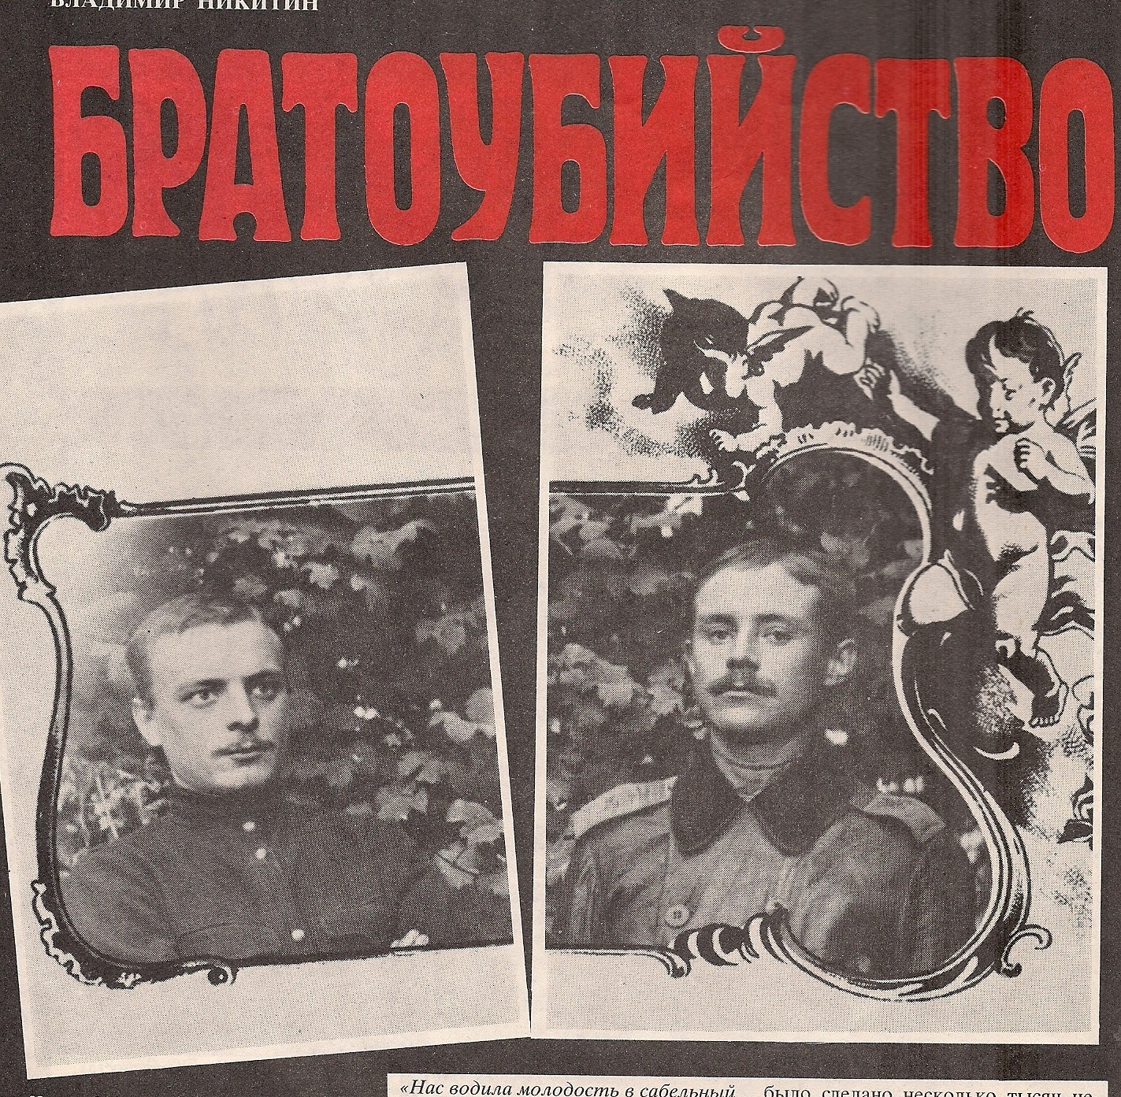

Slide 3
Начало гражданской войны
- выступление чехословацкого корпуса. 25 мая 1918 г.
г.Челябинск

Slide 4
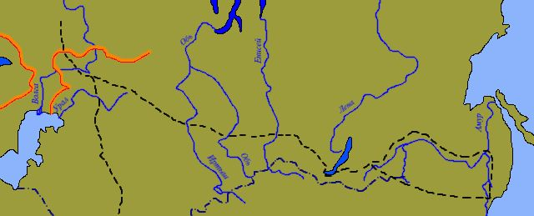
Договор от 26 марта 1918 г.:
чехословацкие легионеры должны были продвигаться «не как боевые подразделения, а как группа граждан, располагающая оружием, чтобы отражать вооружённые нападения контрреволюционеров».
Москва
Царицын
Уфа
Челябинск
Красноярск
Хабаровск
Омск
Иркутск
Владивосток

Slide 5
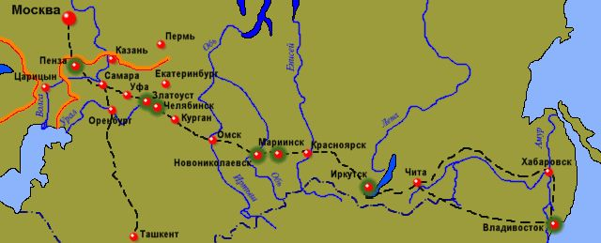
26 мая 1918 г. – занят г.Челябинск
Ликвидация советской власти в Сибири, на Урале, Среднем Поволжье и Дальнем Востоке.
Антисоветские мятежи крестьян.

Slide 6
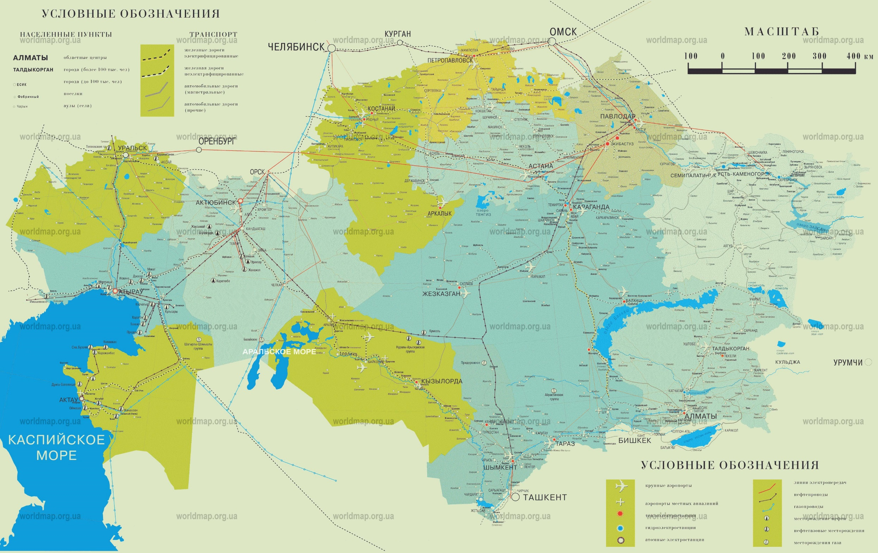
Омск
Челябинск
Май 1918
Петропавловск
Кустанай
Июнь
Кокчетав
Павлодар
Уральск
3 июля 1918 г.
Оренбург
Акмолинск
Семипалатинск
Актюбинск
Верный
Август 1918 г.
Ташкент

Slide 7
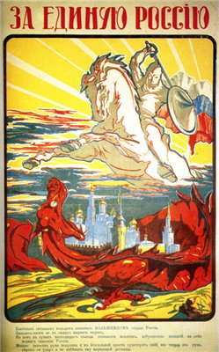
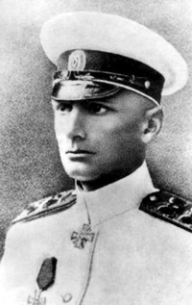
общероссийские фронты:
Восточный
А.В.Колчак

Slide 8
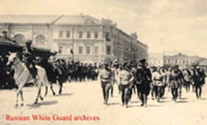
южный
А.И.Деникин

Slide 9
Фронты на территории Казахстана
29 марта 1918 г. – белоказаки овладели Уральском.
Попытки освободить Уральск летом не удались.
В последствии был создан для борьбы с белоказаками
Уральский фронт.

Slide 10
3 июля 1918 года атаман А. Дутов занял г. Оренбург, перерезав Оренбургско-Ташкентскую железную дорогу.
Александр Ильич
Дутов

Slide 11
Чтобы преградить продвижение белогвардейцев на юг к Ташкенту
в июле 1918 года, был образован Актюбинский фронт.
командующий - Г.В. Зиновьев.
В октябре 1918 года белогвардейцы начали наступление на Актюбинск с целью прорваться в Среднюю Азию и южные районы Казахстана, они были остановлены и отброшены.

Slide 12
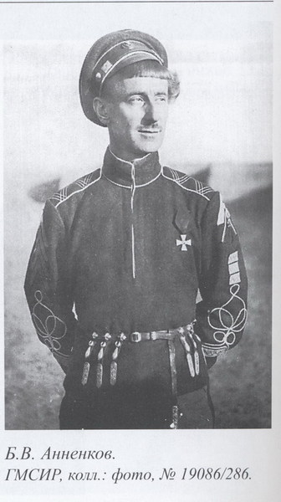
Ноябрь 1918 г. – второй отдельный Степной корпус начал операцию на Семиреченском направлении. Цель – «конечная задача овладеть Ташкентом». Конец 1918г. – в северное Семиречье переброшена дивизия атамана Анненкова.
Борис Владимирович
Анненков

Slide 13
Семиреченский фронт
командующий - Л.П. Емелев
Задача КА – не допустить объединения колчаковцев со среднеазиатской контрреволюцией.
отряд «чёрных гусар» Анненкова

Slide 14
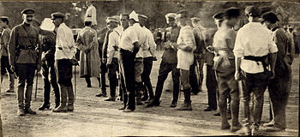
Туркестанский фронт

Slide 15
В 1919 году войска Туркестанского фронта разгромили Южную армию Колчака, прорвали блокаду Туркестана (13 сентября 1919) и соединились с войсками Туркестанской советской республики.
До середины октября 1919 года они вели бои против Уральской казачьей армией генерала Толстова и армией Деникина в районе нижней Волги и реки Урал.
В Уральско-Гурьевской операции 1919—1920 годов разбили Уральскую белоказачью армию и алашско-ордынские войска, а вскоре ликвидировали белогвардейские войска в Семиречье.

Slide 16
Позиция правительства Алаш Орды
А.Байтурсынов, А.Букейханов, М.Дулатов
Официально признали белогвардейское Сибирское правительство

Slide 17
Партизанская война в тылу белогвардейцев
Крупный центр партизанского движения. Весной 1919 г. – подняли восстание, подавленное колчаковцами.
5 апреля 1919 г. – партизаны штурмом овладели городом, но не удержали.
Кустанай
с.Мариинское
Атбасар
Семипалатинск
Усть-Каменогорск
Партизанский полк «Красные горные орлы Алтая», помощь в освобождении города (200 казахских джигитов).
с. Черкасское
Ташкент

Slide 18
Формирование воинских частей
принцип добровольности – с января 1918 г. обязательная воинская повинность – с мая 1918 г.
«Мусульманские»:
продолжительность минимальная
не крупнее ротного звена
НО создавались полки и бригады
Осень 1918 г. – Букеевская Орда – первый советский образцовый казахский кавалерийский полк, награждён Почётным Красным знаменем ВЦИК.
2. Сформировано 37
частей и подразделений.
3. Кустанайский уезд – степная бригада – 3 тысячи человек.
4. Семиречье – казахская бригада
27-й Туркестанский
15-й Дунганский полки (5,5 тыс.).
5. Май 1920 г. – (первый принудительный призыв коренного населения в Туркестане) – по решению СТиО РСФСР призваны 25 тысяч человек.

Slide 19
Участие казахской интеллигенции
А.Джангильдин – чрезвычайный комиссар Степного края
А.Иманов – военком Тургайского уезда
Б.Каратаев – завполитотделом казахской конной бригады
Магазы Масанчи- командир Дунганского полка
Абдолла Розыбакиев – член ВРК, Семиреченского облисполкома и облвоенревкома
А.Уразбаева
Абдрахман Айтиев – политрук 25 дивизии
Актюбинск
Челкар
г.Астрахань
п-ов Бузачи
«Я, мугалим… не думал о военной карьере… А здесь пришлось – революция обязала, революция требовала – мы стали военспецами».
А.Асылбеков
член Акмолинского исполкома

Slide 20
Черкасская оборона – 13 месяцев
(июнь 1918 – октябрь 1919 гг.)
Жители сёл – Черкасское, Константиновское, Андреевское сдерживали наступление белоказаков Анненкова.
Август 1919 г. – неудачная попытка помочь войск Семиреченского фронта. Погиб командующий – Л.П.Емелев.
«Три села признали советскую власть, ну и пришлось их уничтожить поголовно, сжечь все дома».
Б.Анненков
Значение – наступление в глубь Семиречья остановлено, было недопущено соединение сибирской контрреволюции со среднеазиатской.
с. Черкасское
Верный

Slide 21
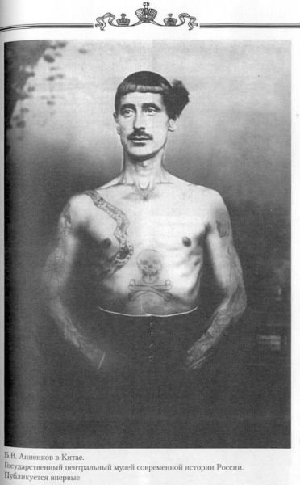
«Казаки из отряда Анненкова грабили киргиз, рубили юрты топорами и, уничтожив аул, уезжали с гиканьем и свистом, с разбойничьими песнями. Впереди казак Филарет осетрин гордо вёз палку, на которой болталась тёмная тряпка. Это было знамя Ермака, украденное Анненковым в музее».
А.Сорокин, газета «Омский вестник»
Усть-Каменогорск
Семипалатинск
Июль 1927 г. – судебный процесс над Анненковым.
из показания свидетелей: в ноябре 1918 г. атаман прибыл в город на пароходе «Монгол», загнал 28 узников тюрьмы в его трюм. По приказанию Анненкова оркестр играл похоронный марш…пьяная ватага офицеров, завернув Якова Ушанова, председателя Усть-Каменогорского Совета в мокрую войлочную подстилку, приволокли в кочегарку и бросили в пылающую топку парохода».

Slide 22
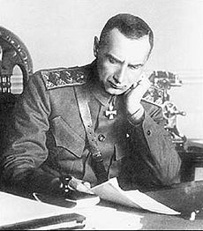
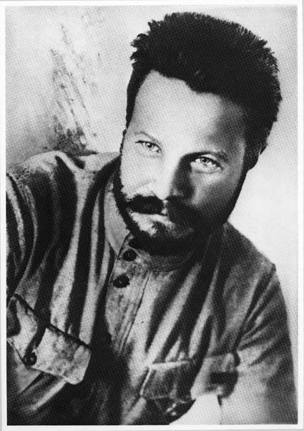
Разгром Колчака и ликвидация фронтов.
Возложен на Северную и Южную группы Восточного фронта.
М.В.Фрунзе – командующий Южной группой
адмирал А.В.Колчак

Slide 23
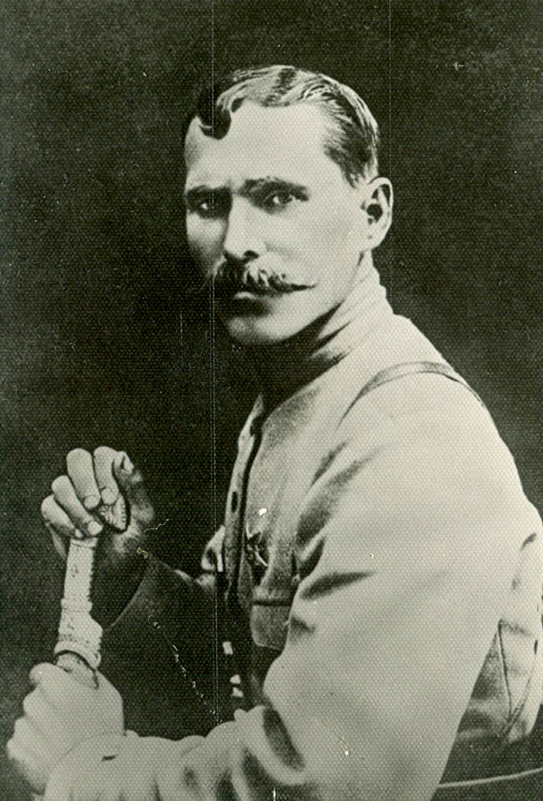
Хронология событий
Июнь 1919 г. – освобождение
г. Уфы.
Июль 1919 г. – освобождение г.Уральска частями 25-й дивизии В.И.Чапаева, участие казахской кавалерийской бригады.
Лето 1919 г. – колчаковцы отброшены за Урал.
И.В.Чапаев– командующий 25-й дивизией

Slide 24
Освобождение Уральской и Оренбургской областей
Оренбург
Уральск
1-я армия
Тургай
Актюбинск
Актюбинский фронт
Возложено на 2 и 4 армии Туркестанского фронта.

Slide 25
Сентябрь 1919 г. , станция Мугождарская – сомкнулись части 2 фронтов Туркестан соединён с Центральной Россией.
?
Актюбинский фронт
Ноябрь-декабрь 1919 г. – освобождение Уральской области частями
4 –й армии и 25 –й дивизии.
В боях под Лбищенском погиб комдив И.В Чапаев.
5 января 1920 г. – освобождение г.Гурьева частями Туркестанского фронта
Осень 1919 г. - освобождение 5 –й армией Восточного фронта (командующий – М.Тухачевский) Северного и Восточного Казахстана: освобождены Петропавловск, Акмолинск, Семипалатинск (ноябрь).
Март 1920 г. – освобождение севера Семипалатинской области.
Июнь 1920 г. – подавление антисоветского мятежа в Верном.
?
Уральский фронт
?
Семиреченский фронт

Slide 26
Итоги гражданской войны
Отметьте определение, которое вы выбрали:
1. Кем были красные?
героями, защитниками обездоленных
людьми честными, но невежественными
патриотами, мечтавшими о лучшем будущем для народа
мстителями старому обществу, фанатиками, каравшими и правых, и виноватых
озверевшей толпой, сеявшей насилие, несправедливость
2. Кем были белые?
реакционерами и преступниками
идейными сторонниками старого строя, монархии
людьми, вынужденными защищать свой мир, близких, себя
патриотами, отстаивающими национальное достоинство, честь, традиции
людьми, искренне заблуждавшимися

Slide 27
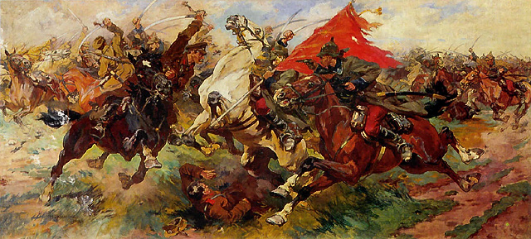
В чём же состоит трагизм гражданской войны?
Все рядком лежат Не развесть межой. Поглядеть: солдат Где свой, где чужой. Белый был – красным стал: Кровь обагрила. Красным был – белым стал: Смерть побелила.
М. Цветаева.

Slide 28
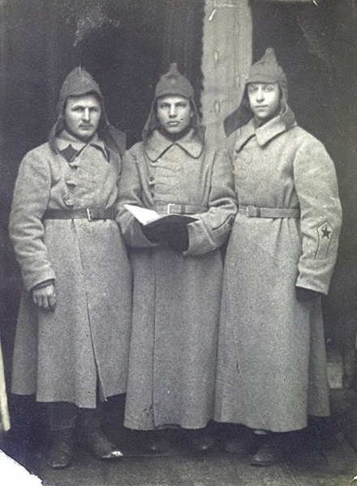
Какие уроки из гражданской войны можем извлечь мы с вами сегодня?
Гражданская война - страшное бедствие, национальная трагедия:
Огромные материальные потери (сумма ущерба составила около 50 млрд. золотых рублей)
Человеческие жертвы – 8 млн. человек
Эмигрировало из России около 2 млн.человек
Победа большевиков привела к свертыванию демократии

Slide 29
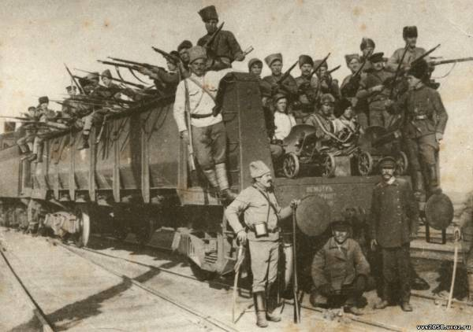
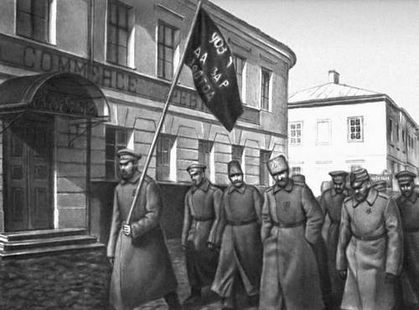
Высшей ценностью являются не идеи, а человеческие жизни.
В гражданской войне не бывает победителей.
Необходимо способствовать распространению в обществе готовности к компромиссам.
Диктатура одного класса или партии должна быть исключена.

